Slide 1
Ovládanie počítača pohybom s využitím senzora Leap Motion
Patrícia Szepesiová
Vedúci práce: RNDr. František Galčík, PhD.
Konzultant: RNDr. Matej Nikorovič

Slide 2
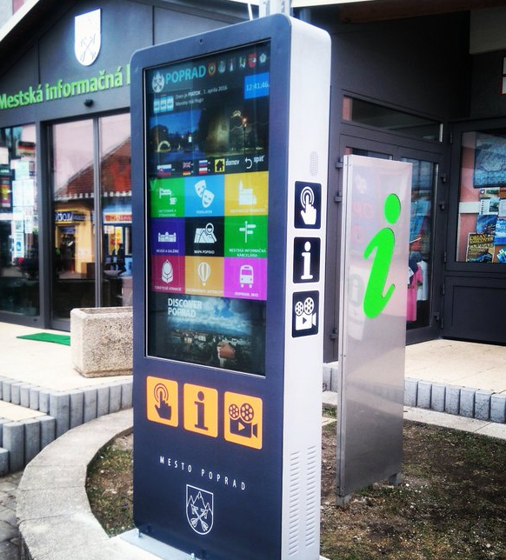
Dotykové ovládanie
Štandard v spôsobe ovládania
Reklamy
Informácie
Služby

Slide 3
Ovládanie dotykom
vs.
Ovládanie bez dotyku

Slide 4
Náklady na zariadenia
Uhlopriečka | Obyčajný monitor | Dotykový monitor
24“ | 100€ | 400€
32“ | 400€ | 1500€
55“ | 1000€ | 3000€

Slide 5
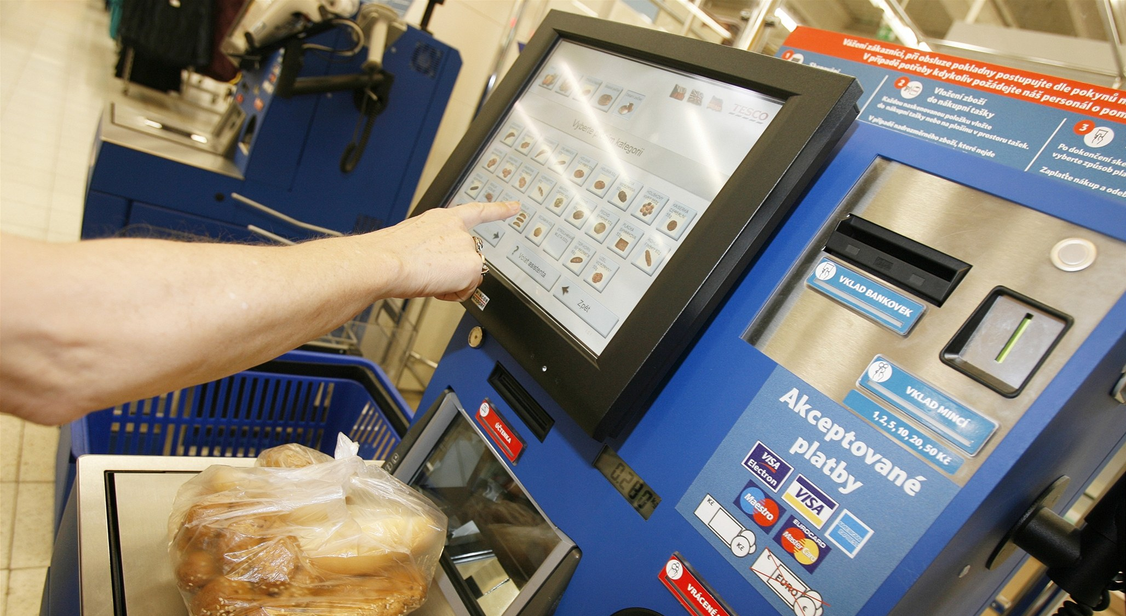
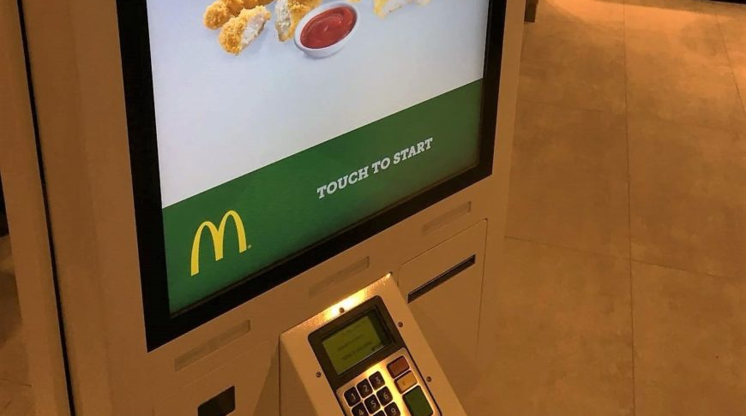
Samoobslužné pokladne
Kontakt s obrovským množstvom ľudí denne

Slide 6
Nebezpečenstvo ochorenia
Mnohonásobne viac nebezpečných baktérií ako na verejných toaletách
Naozaj sa ich chceme dotýkať?

Slide 7
Ciele práce
Analyzovať a porovnať existujúce riešenia bezdotykového ovládania počítača pomocou zariadení pre prirodzenú interakciu
Navrhnúť a implementovať nástroj na emuláciu dotykového ovládania počítača s využitím zariadenia Leap Motion

Slide 8
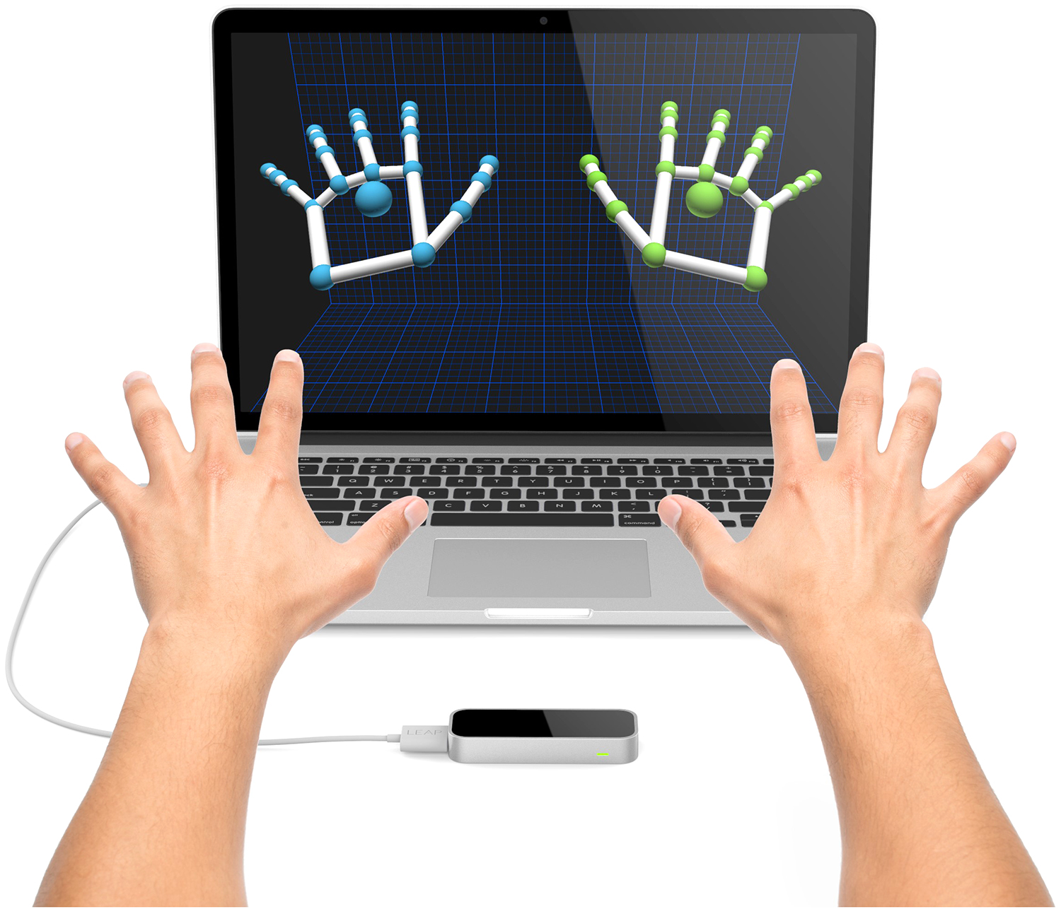
Leap Motion
Dve infračervené kamery
Zorné pole 150°x150° - „obrátená pyramída“
Výstup: 3D pozície kĺbov rúk

Slide 9
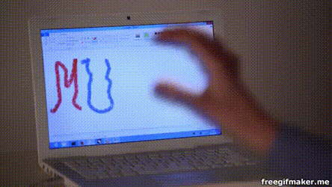
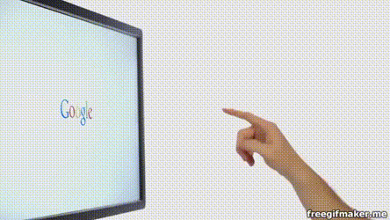
Existujúce riešenia
Mudra Mouse
Touchless for Windows
Touchless for Mac
PyLeapMouse
A ďalšie…

Slide 10
Nedostatky existujúcich riešení
Iba pre Windows a Mac
Nie sú open-source
Neberú do úvahy polohu obrazovky

Slide 11
Nástroj na ovládanie počítača
01
Poloha obrazovky v zornom poli senzora
02
Poloha kurzora na obrazovke
03
Rozpoznávanie gest

Slide 12
POLOHA OBRAZOVKY
Parametrické vyjadrenie roviny
2D – na ploche obrazovky
3D – v zornom poli senzora

Slide 13
URČENIE 3D SÚRADNÍC BODU
Dotykom prsta
Regresnou analýzou

Slide 14
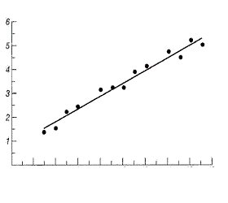
URČENIE 3D SÚRADNÍC BODU
REGRESNÁ ANALÝZA
Skúma závislosti veličín

Slide 15
URČENIE 3D SÚRADNÍC BODU
REGRESNÁ ANALÝZA
Chybová funkcia – vzdialenosť bodu od priamky
Globálna chyba – súčet štvorcov chýb
Minimum globálnej chyby

Slide 16
URČENIE 3D SÚRADNÍC BODU
REGRESNÁ ANALÝZA
Vstup: Množina priamok – vedených ukazujúcim prsom
Výstup: Bod najbližší všetkým priamkam

Slide 17
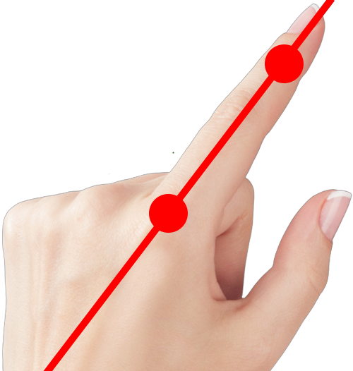
URČENIE 3D SÚRADNÍC BODU
PRIAMKA

Slide 18
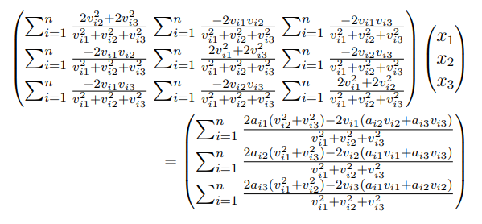
URČENIE 3D SÚRADNÍC BODU
REGRESNÁ ANALÝZA

Slide 19
POLOHA KURZORA
Vypočítanie polohy na obrazovke
Prienik priamky a plochy – 3D súradnice
Zobrazenie súradníc z 3D do 2D – poloha na obrazovke

Slide 20
ROZPOZNÁVANIE GEST
Jednoduché gestá
Implementácia IF-mi
Kliknutie
Swipe
...
Zložité gestá
Rozpoznávanie

Slide 21
ROZPOZNÁVANIE GEST
Filtrovanie pohybu kurzora
Vyhladenie

Slide 22
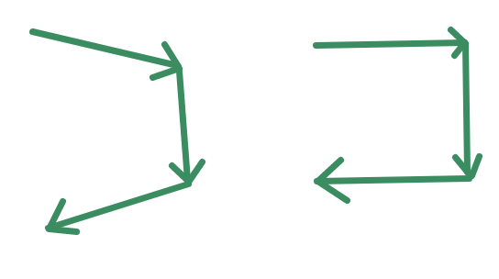
ROZPOZNÁVANIE GEST
Limitovanie smerov vektorov

Slide 23
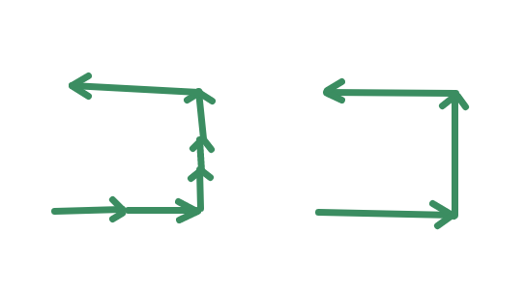
ROZPOZNÁVANIE GEST
Zjednodušenie zoznamu smerov

Slide 24
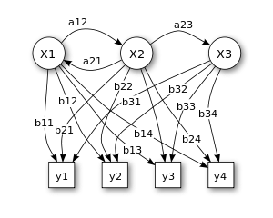
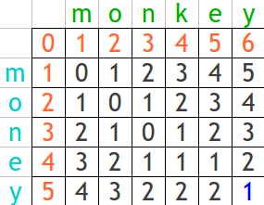
ROZPOZNÁVANIE GEST
Hidden Markov Model vs. dynamické programovanie

Slide 25
Nasledujúce kroky
Implementácia rozpoznávania gest
Grafické rozhranie pre kalibráciu a nastavenia
Písanie práce

Slide 26
Literatúra
1. HARTLEY, Richard; ZISSERMAN, Andrew. Multiple view geometry in computer vision. Cambridge university press, 2003.
2. EBERT, L. C., et al. Out of touch–A plugin for controlling OsiriX with gestures using the leap controller. Journal of Forensic Radiology and Imaging, 2014, 2.3: 126-128.
3. SANDERS, Brandon. Mastering Leap Motion. Packt Publishing Ltd, 2014.
4. SPIEGELMOCK, Mischa. Leap motion development essentials. Packt Publishing Ltd, 2013.

Slide 27
Ďakujem za pozornosť!

